Slide 1

数据遍历与搜索
邓翔
Notes:
大家想一下，我们学习编程的目的是什么？是不是用计算机来帮我们解决一些生活中的世界问题啊。但是，对于同一个问题，不同的同学写出的代码也不尽相同。有些同学的代码效率高一些，运行时间短；有些同学的代码效率低一些，运行时间长。那么如何去衡量我们写的代码的效率呢？如何才能写出效率更高的代码呢？我们需要一套科学的工具来帮我们分析代码的效率。

Slide 2
本讲内容
12.1 什么是算法？
12.2 算法分析
12.3 应用举例：查找算法
12.4 应用举例：数组修改
Notes:
编程中，算法是解决问题的核心。今天的课程中，我们会从算法的基本概念出发，带领大家逐步了解算法的分析方法，并通过实际应用的案例来帮助大家理解算法的作用。你可能会觉得算法是一个比较抽象的概念，但其实它与我们日常生活息息相关。比如说，当我们在超市结账时，收银员依次扫描每件商品的条形码，这就是顺序处理的一个简单算法。再比如，你想要找到某个字典中的单词，我们常常会采取折半查找的方式，快速缩小范围。

Slide 3
什么是算法？
在数学和计算机科学之中，算法/算则法（Algorithm）为一个计算的具体步骤，常用于计算、数据处理和自动推理。
常见的算法：
加减乘除四则运算
一元二次方程求解
数列求和
计算三角形面积
……

Slide 4
计算的定义
可由一个给定计算模型机械地执行的规则或计算步骤序列称为该计算模型的一个计算
注意
一个计算机程序是一个计算（计算模型是计算机）
计算可能永远不停止——不是算法。
Notes:
现在我们来区分两个简单的概念“计算”和“算法”。一个算法可以看作是一个计算模型中机械地执行的计算步骤序列。我们可以把程序看作是计算机执行的一个计算。计算模型是什么呢，就是我们的计算机，或者说是我们计算机的理论原型“图灵机”。图灵被称为计算机之父，他的一生也是跌宕起伏的一生，有很多故事，感兴趣的同学，可以去看看图灵传。看上去“计算”跟我们前面讲的“算法”的定义很相似。但要注意，两者并非完全一致。我们可以把“算法”看作是一种特殊的计算。满足特定条件的计算才能称为算法。只有能在有限步内停止的计算才算是算法。

Slide 5
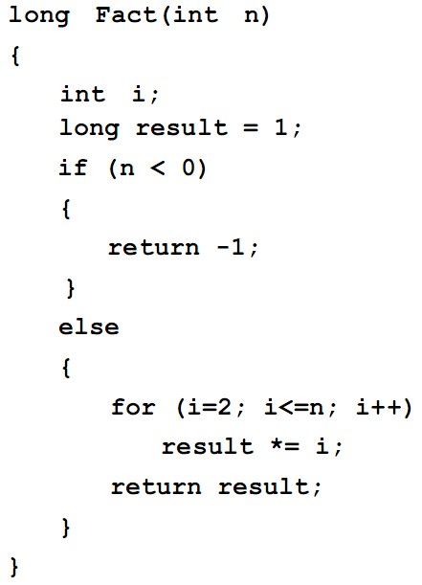
算法的定义
算法是一个满足下列条件的计算：
有穷性/终止性：有限步内必须停止，
确定性：每一步都是严格定义和确定的动作，
能行性：每一个动作都能够被精确地机械执行，
输入：有一个满足给定约束条件的输入，
输出：满足给定约束条件的结果。

Slide 6
本讲内容
12.1 什么是算法？
12.2 算法分析
12.3 应用举例：查找算法
12.4 应用举例：数组修改

Slide 7
算法的正确性分析
算法正确性
一个算法是正确的，如果它对于每一个输入都最终停止,而且产生正确的输出。
不正确算法：
①不停止(在某个输入上)
②对所有输入都停止，但对某输入产生不正确结果
近似算法：
①对所有输入都停止
②产生近似正确的解或产生不多的不正确解
Notes:
一个算法是正确的，意味着它对每一个合法输入都能最终停止，并且产生正确的输出。这一点非常重要，因为如果一个算法在某些输入下无法停止，或者它停止了但输出了错误的结果，那么这个算法就不合格。举个例子，想象一下你设计了一个计算学生成绩的程序，它对大多数学生都能准确计算，但对某些学生的成绩却不断循环而无法给出答案，这就是一个不正确的算法。另一种情况是，算法能停止，但对部分学生的成绩计算错误，比如应得95分的学生被计算为85分，这同样表明算法不正确。
有一种特例，对于某一类特殊的问题，如果我们没有办法在有限时间内找到问题的最优解，那么这个时候如果你能写一个程序在短时间内给出一个还不错的解，也是种不错的选择。虽然，这种算法给出的不是最好的解，但是至少能有个办法来解决问问题。这种算法被称为‘近似算法’。近似算法属于算法中比较高深的内容，在这里我们就不做展开了。

Slide 8
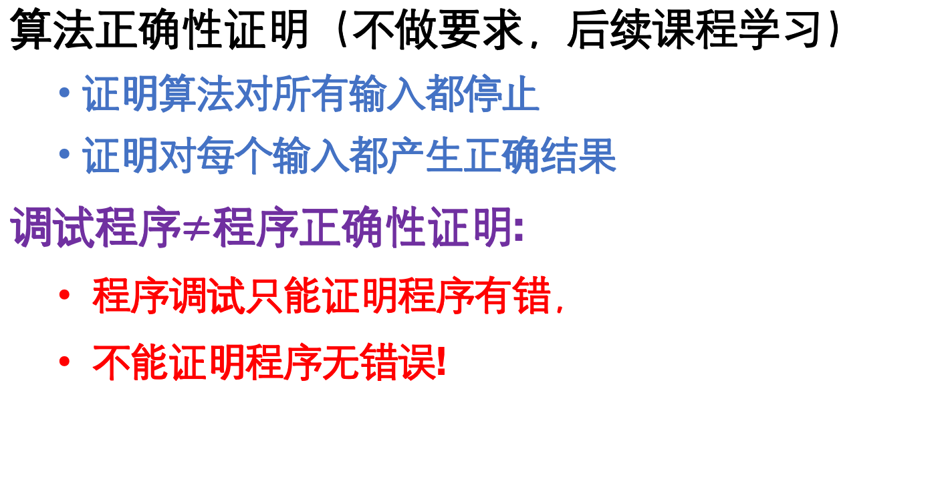
算法正确性证明（不做要求，后续课程学习）
证明算法对所有输入都停止
证明对每个输入都产生正确结果
调试程序$≠$程序正确性证明:
程序调试只能证明程序有错，
不能证明程序无错误!
Notes:
大家对程序的调试应该不陌生了。大家考虑一个问题是不是只要通过调试排除了程序中的bug，就可以证明我们的算法是正确的呢？有些同学可能会觉得只要我的程序通过了调试，能够对于题目里给出的测试用例给出正确的答案，就是正确的。但是实际上，程序调试并不等价于算法的正确性证明。为什么？因为调试是一个排除错误的过程，只能说明你的算法有问题，对于某个测试用例，不能给出正确结果。但是无法证明，算法对于所有的测试用例都能给出正确的结果。

Slide 9
程序调试的基本方法
利用调试工具
单步运行，逐条语句跟踪，观察变量值的变化
世界上最好的调试工具是那些有经验的人
调试的基本方法
粗分细找，定位大致的范围
归纳、推理、二分、排除
用注释切掉一些代码，减少有关的代码区域
调试无误后再打开注释，即采用分治策略将问题局部化
缩减输入数据，设法找到能导致失败的最小输入
插入打印语句，观看中间输出结果
Notes:
调试在我们程序设计中也很重要。我们很难保证写一个程序能一遍通过，除了问题还是需要借助调试来帮我们排除问题的。这里我们给大家整理了一些常用的debug的手段，大家可以下课后了解一下，在实验课上实践一下。

Slide 10
算法的复杂性分析
目的：
预测算法对不同输入所需资源量
复杂性测度：
时间，空间， I/O等, 是输入大小的函数
用途：
为求解一个问题选择最佳算法、最佳设备
Notes:
算法的正确性分析我们就讲到这里。现在我们重点来学习一下算法的复杂度分析。我们为什么要做算法的复杂度分析呢？其目的是了解预测算法对不同输入所需资源量。具体包括哪些资源呢？这些资源可以是我们的运行时间，也可以是我们的程序运行占用的空间（内存）。这些是我们最常分析的资源。

Slide 11
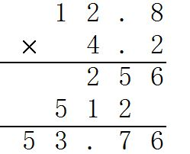
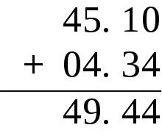
算法复杂性分析的度量
时间复杂性
一个算法对特定输入的时间复杂性是该算法对该输入产生结果需要的原子操作或“步”数
注意
时间复杂性是输入大小的函数。
我们假设每一步的执行需要常数时间，实际上每步需要的时间量可能不同。
Notes:
我们这堂课主要关注的还是运行时间这种资源。一般来说，时间的复杂度是一个跟输入相关的函数。时间复杂性是输入大小的函数。这里的输入大小就是我们前面提到的问题的规模。这里，我们是有个假设存在的，假设每一步的执行需要常数时间。实际上每步需要的时间量可能不同，比如我们做乘法和加法的复杂度是不一样的，显然乘法要复杂很多，运行时间也要多一些。但是，在时间复杂度分析中，我们忽略它们之间的时间差，只统计程序运行步数。所以，这里的时间复杂度不是一个精准的时间，只是一个对运行时间的估计。

Slide 12
算法复杂性分析的度量
空间复杂性
一个算法对特定输入的空间复杂性是该算法对该输入产生结果所需要的存储空间大小。

Slide 13
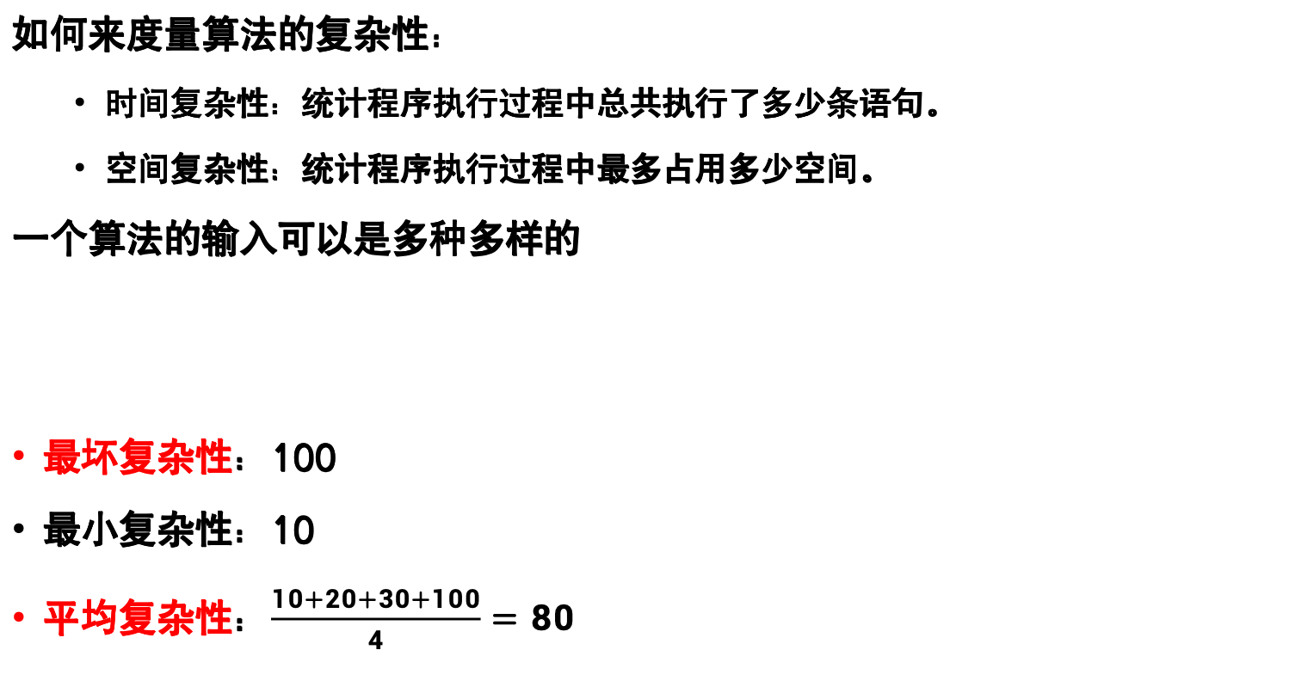
算法复杂性分析的度量
如何来度量算法的复杂性：
时间复杂性：统计程序执行过程中总共执行了多少条语句。
空间复杂性：统计程序执行过程中最多占用多少空间。
一个算法的输入可以是多种多样的
最坏复杂性：100
最小复杂性：10
平均复杂性：$\frac{10+20+30+100}{4}=80$
输入1 | 输入2 | 输入3 | 输入4
10 | 20 | 30 | 100

Slide 14

【例】换钱游戏
陌生人给富翁的钱 (t)
初始值 ：t =0
递推公式：t = t + 100000
富翁给陌生人的钱 (s)
初始值：s = 0
递推公式：s = s + 某天给钱数 (a)
初始值：a = 0.01
递推公式：a = a * 2

Slide 15
#include <stdio.h>
void main()
{
int i;
float money, sum_money1, sum_money2;
sum_money1=0.0; /*初始值*/
sum_money2=0.0; /*初始值*/
money=0.01; /*初始值*/
for(i=1; i<=30; i++) //i=1执行1次，判断条件执行31次，i++执行30次
{
sum_money1+=100000.0; /*计算陌生人给富翁的钱*/
sum_money2+=money; /*计算富翁给陌生人的钱*/
money=money*2; /*富翁每天给陌生人的钱*/
}
}
4 | 5 | 6 | 7 | 8 | 9 | 11 | 12 | 13
1 | 1 | 1 | 1 | 1 | 62 | 30 | 30 | 30
$T=1+1+1+1+1+62+30+30+30=$157
Notes:
我们做一个表格来统计一下主要函数（4-14行）中各个语句的执行次数。

Slide 16
#include <stdio.h>
void main()
{
int i;
float money, sum_money1, sum_money2, n;
scanf(“%d”,&n);
sum_money1=0.0; /*初始值*/
sum_money2=0.0; /*初始值*/
money=0.01; /*初始值*/
for(i=1; i<=n; i++) //i=1执行1次，判断条件执行n+1次，i++执行n次
{
sum_money1+=100000.0; /*计算陌生人给富翁的钱*/
sum_money2+=money; /*计算富翁给陌生人的钱*/
money=money*2; /*富翁每天给陌生人的钱*/
}
}
4 | 5 | 6 | 7 | 8 | 9 | 10 | 12 | 13 | 14
1 | 1 | 1 | 1 | 1 | 1 | 2n+2 | n | n | n
$$T=1+1+1+1+1+1+2n+2+n+n+n=5n+8$$
Notes:
进一步的，对于任意一个天数（输入规模），我们可以将程序修改为通过键盘输入天数。
现在，对于天数n来说，我们重新统计每行代码的执行次数。

Slide 17
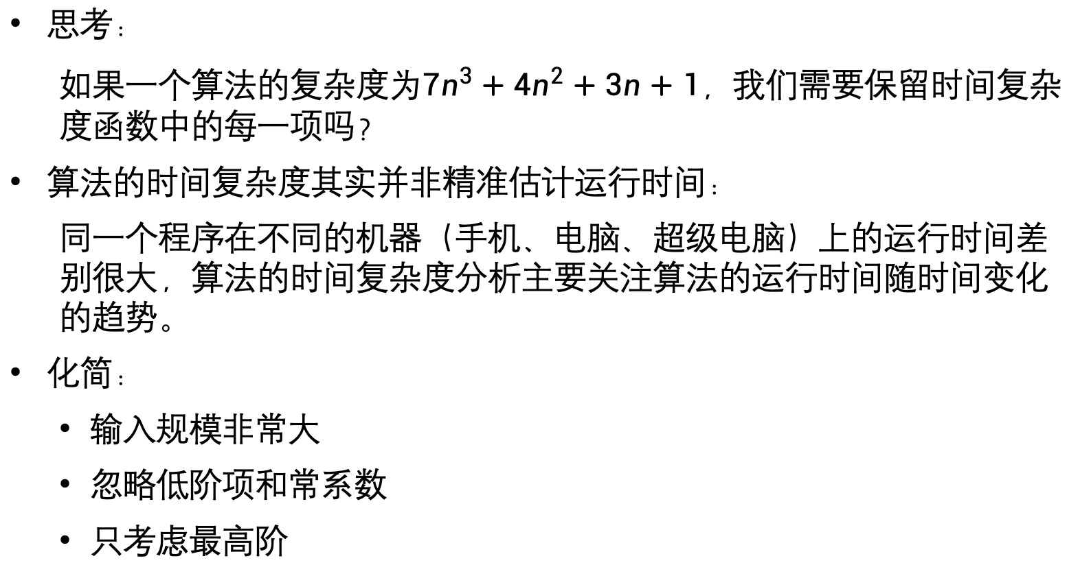
算法复杂性分析的度量
思考：
如果一个算法的复杂度为$7n^{3}+4n^{2}+3n+1$，我们需要保留时间复杂度函数中的每一项吗？
算法的时间复杂度其实并非精准估计运行时间：
同一个程序在不同的机器（手机、电脑、超级电脑）上的运行时间差别很大，算法的时间复杂度分析主要关注算法的运行时间随时间变化的趋势。
化简：
输入规模非常大
忽略低阶项和常系数
只考虑最高阶
Notes:
既然并非精准运行时间，那么我们可以对算法的复杂度进行化简，只保留复杂度函数随时间的变化趋势即可。

Slide 18
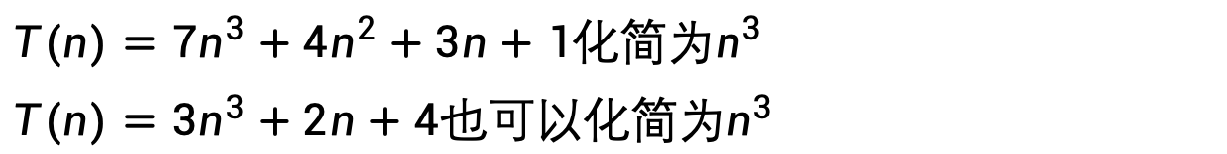
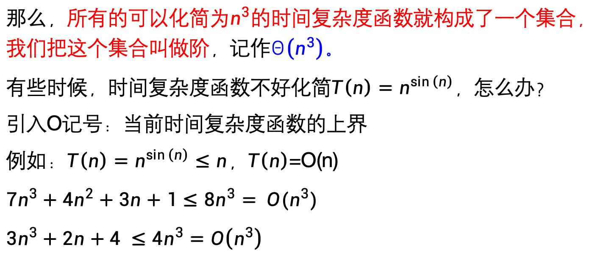
算法复杂性分析的度量
$T(n)=7n^{3}+4n^{2}+3n+1$化简为$n^{3}$
$T(n)=3n^{3}+2n+4$也可以化简为$n^{3}$
那么，所有的可以化简为$n^{3}$的时间复杂度函数就构成了一个集合，我们把这个集合叫做阶，记作$\text{}\left(n^{3}\right)。$
有些时候，时间复杂度函数不好化简$T\left(n\right)=n^{\sin\left(n\right)}$，怎么办？
引入O记号：当前时间复杂度函数的上界
例如：$T\left(n\right)=n^{\sin\left(n\right)}≤n$，$T\left(n\right)$=O(n)
$7n^{3}+4n^{2}+3n+1≤8n^{3}= O(n^{3})$
$3n^{3}+2n+4 ≤4n^{3}=O\left(n^{3}\right)$
常见$的阶：O\left(1\right),O\left(lg n\right),O\left(n\right),O\left(nlg n\right),O\left(n^{2}\right),O\left(n^{3}\right),O\left(2^{n}\right)$

Slide 19
算法复杂性分析的度量
时间复杂度$O\left(1\right)$
时间复杂度$O\left(lgn\right)$
int i = 1;
int j = 2;
++i;
j++;
int m = i + j;
int i = 1;
while(i<n)
{
i = i * 2;
}

Slide 20
算法复杂性分析的度量
时间复杂度$O\left(n\right)$
时间复杂度$O\left(nlgn\right)$
int n,m;
scanf("%d",&n);
for(m=1; m<n; m++)
{
i = 1;
while(i<n)
{
i = i * 2;
}
}
for(i=1; i<=n; ++i)
{
j = i;
j++;
}

Slide 21
算法复杂性分析的度量
时间复杂度$O\left(n^{2}\right)$
空间复杂度$O\left(1\right)$
for(x=1; i<=n; x++)
{
for(i=1; i<=n; i++)
{
j = i;
j++;
}
}
int i = 1;
int j= 2;
++i;
j++;
int m = i + j;

Slide 22
算法复杂性分析的度量
空间复杂度$O\left(n\right)$
const int n = 100;
int m[n];
for(i=1; i<=n; ++i)
{
j = i;
j++;
}

Slide 23
本讲内容
12.1 什么是算法？
12.2 算法分析
12.3 应用举例：查找算法
12.4 应用举例：数组修改

Slide 24


例1：一维数组的元素查找
查找（Search）算法
顺序查找，也称线性查找（Linear Search）
折半查找，也称对分搜索（Binary Search）
Notes:
查找算法是计算机科学中最基本的算法之一，用于从数据集中查找一个特定元素。今天，我们将重点介绍两种常用的查找算法：顺序查找和折半查找。顺序查找，或称为线性查找，是最简单的查找方法。它从数据集的第一个元素开始，逐一检查每个元素，直到找到目标元素或遍历完所有元素。想象一下，你在一个长长的超市货架上寻找你最喜欢的饼干，你需要一包接一包地查看，直到找到为止。这个过程就类似于顺序查找。另一方面，折半查找，又称二分查找，要求数据已经排序。这种方法将数据集分为两半，根据中间元素与目标值的比较结果来决定接下来在哪一半中继续查找，从而每次查找都大幅减少搜索范围。这就像是在一本字典中查找单词，你会根据字典的中间页开始，然后根据需要向前或向后翻页，这样大大提高了查找效率。

Slide 25
顺序查找原理
Key
List
3
6 | 4 | 1 | 9 | 7 | 3 | 2 | 8
事先不必排序
3
6 | 4 | 1 | 9 | 7 | 3 | 2 | 8
哈，找到了！
3
6 | 4 | 1 | 9 | 7 | 3 | 2 | 8
3
6 | 4 | 1 | 9 | 7 | 3 | 2 | 8
在最坏情况下，查找次数等于总的数据量大小。
平均情况需要比较一半的数组元素。
3
6 | 4 | 1 | 9 | 7 | 3 | 2 | 8
3
6 | 4 | 1 | 9 | 7 | 3 | 2 | 8

Slide 26
【例8.10】顺序查找某学号对应的学生的成绩
int LinSearch(long num[], long x, int n)
{
int i;
for (i=0; i<n; i++)
{
if (num[i] == x)
{
return i;
}
}
return -1;
}
找到时返回下标位置
#define N 40
int main()
{
int score[N], n, pos;
long num[N], x;
n = ReadScore(score, num);
printf("Input the searching ID:");
scanf("%ld", &x);
pos = LinSearch(num, x, n);
if (pos != -1)
{
printf("score=%d\n",score[pos]);
}
else
{
printf("Not found!\n");
}
return 0;
}
找不到时返回-1
LinSearch的循环体最多执行n次，时间复杂度为O(n)

Slide 27

2.2 线性表的顺序存储和实现
第2章 线性表
顺序表的查找-按值查找
给定数据x，在顺序表L中查找第一个与它相等的数据元素。如果查找成功，则返回该元素在表中的位置；如果查找失败，则返回-1。
顺序表中查找一个数据元素---算法分析
该算法的主要运算是比较。
显然比较的次数与x在表中的位置有关，也与表长有关。
当 a₁=x 时，比较一次成功。
当 a_{n}=x 时，比较 n 次成功。
平均比较次数为（n+1）/2，时间性能为O(n)。

Slide 28
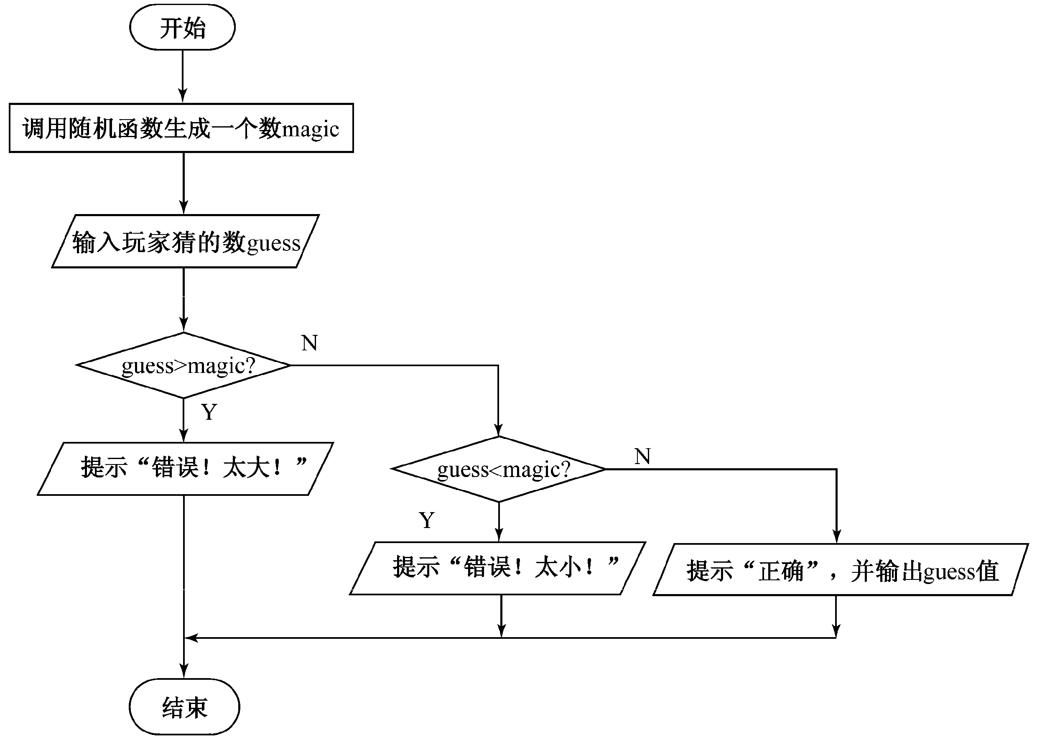
猜数游戏中的问题求解方法
如何猜得更快？

Slide 29
折半查找
8
4
2
1
1024
512
256
128
64
32
16
8
4
2
1
用2除一次相当于折半查找算法中的一次比较。
最多所需的比较次数是第一个大于数组元素个数的2的幂次数。
Notes:
29

Slide 30
折半查找原理
事先按升序排序
key
low=0
mid=(low+high)/2
high=n-1
8
1 | 2 | 3 | 4 | 6 | 7 | 8 | 9
key>4, low=mid+1
low
mid
high
8
1 | 2 | 3 | 4 | 6 | 7 | 8 | 9
key>7, low=mid+1
mid
low
high
8
1 | 2 | 3 | 4 | 6 | 7 | 8 | 9
key==8
找到了！

Slide 31
折半查找原理
key
low
mid
high
9
1 | 2 | 3 | 4 | 6 | 7 | 10 | 12
key>4, low=mid+1
low
mid
high
9
1 | 2 | 3 | 4 | 6 | 7 | 10 | 12
key>7, low=mid+1
mid
low
high
9
1 | 2 | 3 | 4 | 6 | 7 | 10 | 12
key<10, high=mid-1
high
low
9
1 | 2 | 3 | 4 | 6 | 7 | 10 | 12
low<high为假
没找到！

Slide 32
2.2 线性表的顺序存储和实现
第2章 线性表
线性表中折半查找一个数据元素---算法分析
最好比较次数 1
最坏比较次数Log（n）
平均比较次数为(1+Log（n）)/2，时间性能为O(log（n）)。

Slide 33


int BinSearch(long num[], long x, int n)
{
int low, high, mid;
low = 0;
high = n - 1;
while (low <= high)
{
mid = (high + low) / 2;
if (x > num[mid])
{
low = mid + 1;
}
else if (x < num[mid])
{
high = mid - 1;
}
else
{
return mid;
}
}
return -1;
}
【例8.11】折半查找学号
看似天衣无缝，完美无缺？
While循环体最多执行几次？
每执行一次，查询区间减半。假设$执行了x次，n{\left(\frac{1}{2}\right)}^{x}=1$
$$x=log(n)$$
时间复杂度为O($log(n)$)
Notes:
Here again

Slide 34
并非吹毛求疵，鸡蛋里挑骨头
mid = (high + low) / 2;
如果数组很大，low和high之和大于有符号整数的极限值（在limits.h中定义）
就会发生数值溢出，使mid成为一个负数
防止溢出的解决方案
修改计算中间值的方法，用减法代替加法
mid = low + (high - low) / 2;
Notes:
区间的重点我们是通过d = (high + low) / 2计算的。如果数组很大，low和high之和大于有符号整数的极限值（在limits.h中定义）就会发生数值溢出，使mid成为一个负数。为了防止溢出，我们可以修改计算中间值的方法，用减法代替加法mid = low + (high - low) / 2。

Slide 35
本讲内容
12.1 什么是算法？
12.2 算法分析
12.3 应用举例：查找算法
12.4 应用举例：数组修改

Slide 36
例2：一维数组的元素修改
数组的元素修改
修改操作：插入和删除
约定数组里的元素是连续存放的，也即元素中间不能存在未放入元素的空格
应用场景：
场景一、在给定位置插入和删除
场景二、无序数组的插入和删除
场景三、有序数组的插入和删除

Slide 37
场景一、在给定位置插入和删除
在数组里Index为4的位置插入一个数11
1 | 2 | 3 | 4 | 6 | 7 | 10 | 12
1 | 2 | 3 | 4 |  | 6 | 7 | 10 | 12
把Index为4的位置空出来
1 | 2 | 3 | 4 | 11 | 6 | 7 | 10 | 12
在Index为4的位置填入11

Slide 38
#include <stdio.h>
int insert_at_position(int arr[], int n, int pos, int value) {
if (pos > n || pos < 0) {
printf("Invalid position\n");
return n;
}
for (int i = n; i > pos; i--) {
arr[i] = arr[i - 1];
}
arr[pos] = value;
return n+1;
}
int main() {
int arr[100] = {1, 2, 3, 4, 5};
int n = 5;
n = insert_at_position(arr, n, 2, 99);
for (int i = 0; i < n; i++) {
printf("%d ", arr[i]);
}
return 0;
}
第3-6行：O(1)
第7-9行：最多执行n-pos次， O(n)
在给定位置插入时间复杂度为O(n)

Slide 39
场景一、在给定位置插入和删除
删除数组里Index为4的位置上的数
1 | 2 | 3 | 4 | 6 | 7 | 10 | 12
1 | 2 | 3 | 4 |  | 7 | 10 | 12
删除Index为4的位置上的元素
1 | 2 | 3 | 4 | 7 | 10 | 12
把后面的元素往前移动

Slide 40
#include <stdio.h>
int delete_at_position(int arr[], int n, int pos) {
if (pos >= n || pos < 0) {
printf("Invalid position\n");
return n;
}
for (int i = pos; i < n - 1; i++) {
arr[i] = arr[i + 1];
}
return n-1;
}
int main() {
int arr[100] = {1, 2, 3, 4, 5};
int n = 5;
delete_at_position(arr, n, 2);
n--;
for (int i = 0; i < n; i++) {
printf("%d ", arr[i]);
}
return 0;
}
第3-6行：O(1)
第7-9行：最多执行n-pos次， O(n)
第10行： O(1)
在给定位置插入时间复杂度为O(n)

Slide 41
场景二、无序数组插入和删除
在数组里插入一个数11
1 | 7 | 3 | 4 | 6 | 2 | 10 | 12
1 | 7 | 3 | 4 | 6 | 2 | 10 | 12 | 11
在数组里第一个未被利用的位置插入

Slide 42
#include <stdio.h>
int insert_unordered(int arr[], int n, int value) {
arr[n] = value;
return n+1;
}
int main() {
int arr[100] = {1, 2, 3, 4, 5};
int n = 5;
n = insert_unordered(arr, n, 99);
for (int i = 0; i < n; i++) {
printf("%d ", arr[i]);
}
return 0;
}
无序数组插入时间复杂度为O(1)

Slide 43
场景二、无序数组插入和删除
在数组里删除6（分情况删除第一个出现的6，删除所有的6）
思考：如果不存在6怎么办？如果有多个6怎么办？
1 | 7 | 3 | 4 | 6 | 2 | 10 | 12
1 | 7 | 3 | 4 | 6 | 2 | 10 | 12
找到数组里的第一个6
1 | 7 | 3 | 4 | 2 | 10 | 12

Slide 44
#include <stdio.h>
int delete_unordered(int arr[], int n, int value) { //删除数组中的第一个值为value的元素，并返回删除后数组中元素数量。
int loc=-1;
for (int i = 0; i < n; i++) { //找到value的位置，赋值给loc
if (arr[i] == value) {
loc = i;
break;
}
}
if(loc<0) { //数组中没有值为value的元素
printf("Value not found\n");
return n;
}
for(int i=loc;i<n-1;i++)
arr[i] = arr[i+1];
return n-1;
}
第3行：O(1)
第10-13行： O(1)
第4-9行：执行loc+1次
第14-15行：执行n-loc次
两个循环总计执行n+1次， O(n)
在无序数组删除元素时间复杂度为O(n)

Slide 45
#include <stdio.h>
int delete_unordered(int arr[], int n, int value)；
int main() {
int arr[100] = {1, 2, 3, 4, 5};
int n = 5;
n = delete_unordered(arr, n, 3);
for (int i = 0; i < n; i++) {
printf("%d ", arr[i]);
}
return 0;
}

Slide 46
场景三、在有序数组插入和删除
在数组里插入一个数11
1 | 2 | 3 | 4 | 6 | 7 | 10 | 12
1 | 2 | 3 | 4 | 6 | 7 | 10 | 12
找到数组里的第一个不小于11的元素
将该元素和后面的元素后移，空出一个位置
1 | 2 | 3 | 4 | 6 | 7 | 10 |  | 12
1 | 2 | 3 | 4 | 6 | 7 | 10 | 11 | 12
在空出位置上填11

Slide 47
int BinSearchGE(int num[], int x, int n) //返回数组里第一个大于等于x的元素的位置，如果所有元素均小于x，返回n
{
int low, high, mid;
low = 0;
high = n - 1;
while (low < high){
mid = (high + low) / 2;
if (x > num[mid])
low = mid + 1;
else
high = mid;
}
if(num[low]<x) return n;
else return low;
}
Notes:
首先要改造我们前面讲的二分查找算法，返回数组里第一个大于等于x的元素的位置。如果区间重点比我们要找的元素小，那么x在区间[mid+1,high]上；反之，x在[low,mid]上。在low=high的时候算法结束。Low或者high位置就是我们要找的位置。最后，我们还需要判断一种特殊情况，也即数组中所有的元素都比x小。这种情况下，有low=n-1，我们需要判断一下数组的第n-1个元素是不是大于等于x。如果是，那么n-1就是我们要找的位置；否则，说明数组里所有元素都比x小，那么我们应该在位置n上插入x。

Slide 48
#include <stdio.h>
int BinSearchGE(int arr[], int value , int n);
int insert_ordered(int arr[], int n, int value){
int pos = BinSearchGE(arr,value,n);
for (int i = n; i > pos; i--) {
arr[i] = arr[i - 1];
}
arr[pos] = value;
return n+1;
}
int main() {
int arr[100] = {1, 2, 3, 4, 5};
int n = 5;
n = insert_ordered(arr, n, 11);
for (int i = 0; i < n; i++) {
printf("%d ", arr[i]);
}
return 0;
}
第4行：O(log(n))
第5-7行： O(n)
第9-9行： O(1)
有序数组插入元素时间复杂度为O(n)

Slide 49
场景三、在有序数组插入和删除
在数组里删除一个数6
1 | 2 | 3 | 4 | 6 | 7 | 10 | 12
1 | 2 | 3 | 4 | 6 | 7 | 10 | 12
找到数组里的第一个6
1 | 2 | 3 | 4 |  | 7 | 10 | 12
删除6
1 | 2 | 3 | 4 | 7 | 10 | 12
将该元素后面的元素前移
没有6怎么办？如果有多个6怎么办？

Slide 50
int BinSearch(long num[], long x, int n)
{
int low, high, mid;
low = 0;
high = n - 1;
while (low <= high){
mid = (high + low) / 2;
if (x > num[mid]) {
low = mid + 1;
}
else if (x < num[mid]) {
high = mid - 1;
}
else {
return mid;
}
}
return -1;
}

Slide 51
#include <stdio.h>
int BinSearch(int arr[], int value , int n);
int delete_ordered(int arr[], int n, int value){
int pos = BinSearch(arr,value,n);
if(pos<0){
printf("Value not found\n");
return n;
}
for (int i = pos; i < n-1; i++)
arr[i] = arr[i + 1];
return n+1;
}
int main() {
int arr[100] = {1, 2, 3, 4, 5};
int n = 5;
n = delete_ordered(arr, n, 3);
for (int i = 0; i < n; i++) {
printf("%d ", arr[i]);
}
return 0;
}
第4行：O(log(n))
第5-8行： O(1)
第9-10行： O(n)
有序数组删除元素时间复杂度为O(n)

Slide 52
例2：一维数组的元素修改——复杂度分析
时间复杂度 | 指定位置 | 无序 | 有序
插入 | O(n) | O(1) | O(n)
删除 | O(n) | O(n) | O(n)
查找位置 时间复杂度 | 无序 | 有序
插入 | O(1) | O(log(n))
删除 | O(n) | O(log(n))

